Slide 1

PhoneGap
支持HTML5和CSS3的移动跨平台客户端架构
主讲 @黎展波
邮箱 zhanbo.lee@gmail.com
广州市锋易软件科技有限公司

Slide 2

目录
1
PhoneGap是什么？
2
架构浅析
3
Getting Start
4
为什么是PhoneGap？

Slide 3
PhoneGap是什么
客户端
PhoneGap
跨平台
HTML5
CSS3
JavaScript

Slide 4
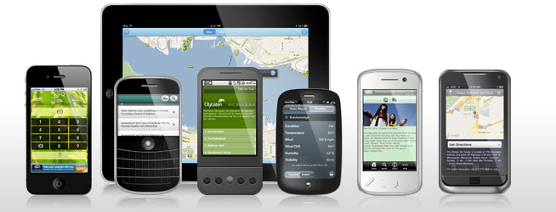
跨平台
支持的平台：iOS S60 Android BlackBerry WinPhone7 Palm

Slide 5
客户端
PhoneGap
本地设备支持
拍照
GPS
通讯录
传感器

Slide 6
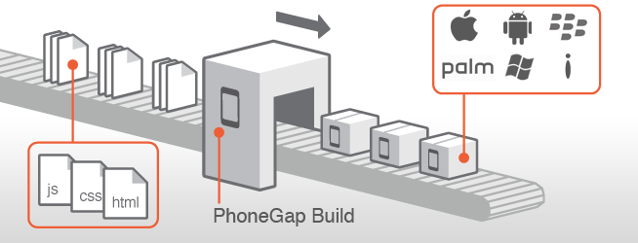
HTML5 CSS3 JavaScript

Slide 7
目录
1
PhoneGap是什么？
2
架构浅析
3
Getting Start
4
为什么是PhoneGap？

Slide 8
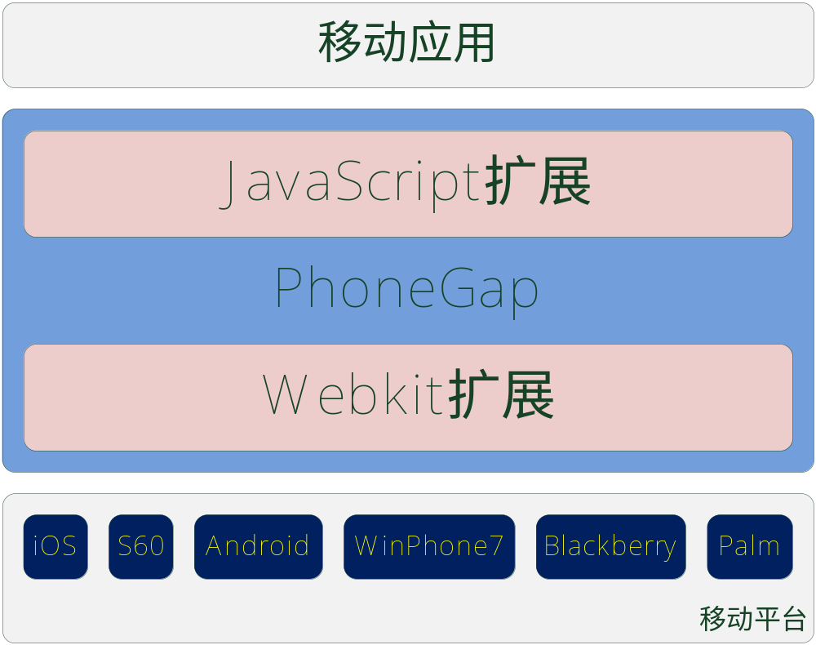
架构浅析

Slide 9
目录
1
PhoneGap是什么？
2
架构浅析
3
Getting Start
4
为什么是PhoneGap？

Slide 10
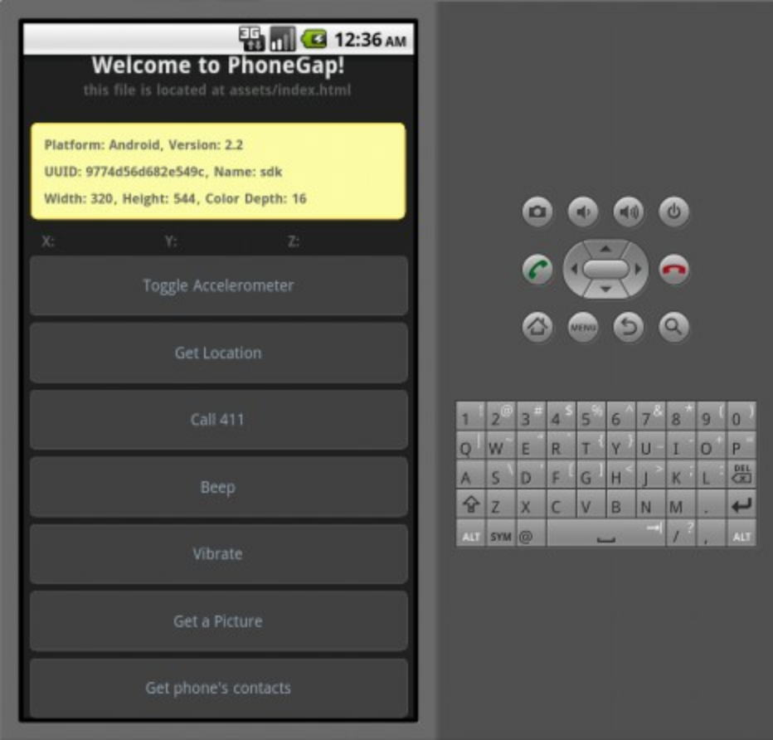
PhoneGap - Android

Slide 11
PhoneGap + Sencha Touch - Android

Slide 12
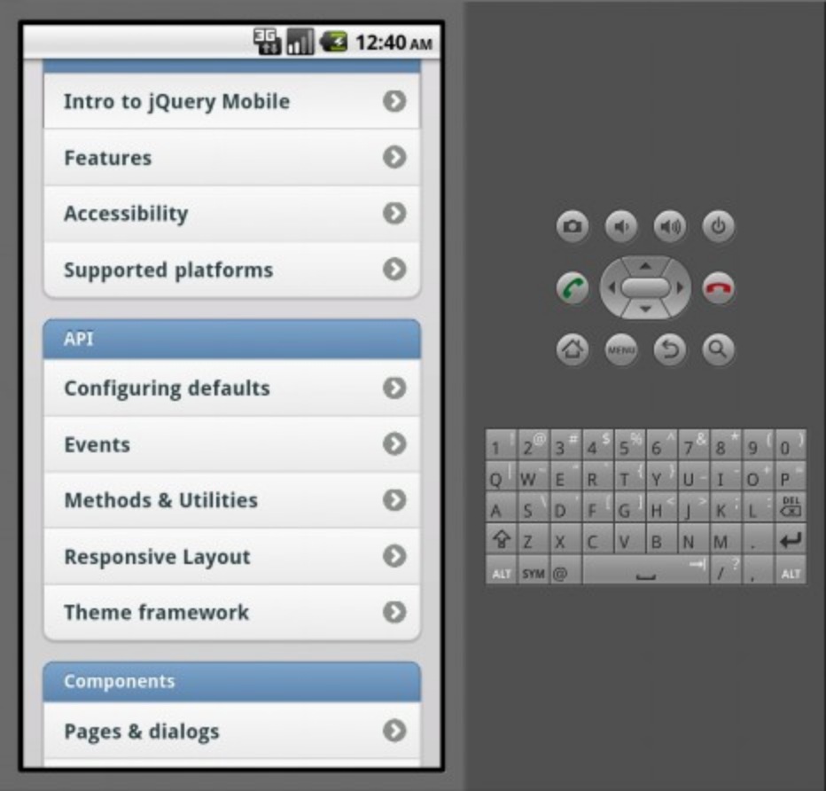
PhoneGap + jQueryMobile - Android

Slide 13
目录
1
PhoneGap是什么？
2
架构浅析
3
Getting Start
4
为什么是PhoneGap？

Slide 14
对比纯浏览器
本地化脚本和模板
与服务器纯数据交换
性能
设备控制支持
平台能力支持
功能
平台扩展能力
无需输入网址
扩展便捷

Slide 15
对比纯客户端
智能手机平台
Webkit支持的平台
跨平台
HTML5 + CSS3 + JavaScript
开发效率
替换本地模板和脚本即可完成升级
升级维护

Slide 16
感谢您的关注
主讲： @黎展波

